Slide 1



У этих аналитиков в Agile что‒то с головой
©2021 «Неофлекс». Специально для Analyst Days 12. Все права защищены.
Notes:
Секрет успеха – в энергии.
Энергичный человек, который занимается своим делом, может все.

Slide 2
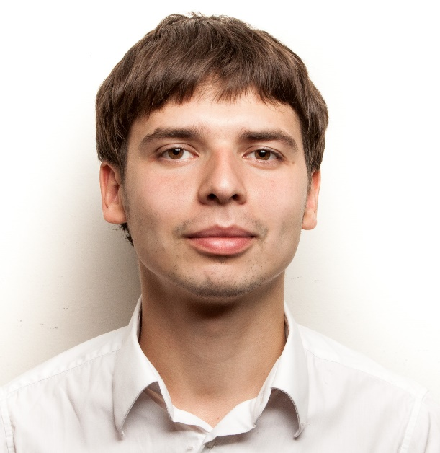


Алексей Сластихин
Neoflex, Саратов
10 лет в IT – от классики к Agile
Безопасность
Телеком
Финансы
Notes:
1. Карьера – от разработки, до безопасности (с кучей проектов)
2. Спросить – кто чувство, что у вас узкая специализация?
3. Спросить – кто менял работу на изоляции? Про смену и переживания.
4. За эти 10 лет я перешел из классических проектов в Agile – и хочу рассказать о своих наблюдениях.
(1.5 минуты – всего 1.5)

Slide 3
Тема:
Лекции про Agile — не будет
Мы поговорим о людях
И заказной разработке
Проблема:
Не перейти в Agile — нельзя
Привычка работать «по классике»
Notes:
Дисклеймер – по слайду
(0.5 минуты – всего 2)

Slide 4

Notes:
Это – маскот, модель аналитика, по мере рассказа мы будем к ней возвращаться и она будет дополняться чертами и скилами (и красками), которые облегчат жизнь в Agile
(30 секунд – всего 2.5)

Slide 5

ФИЛОСОФИЯ
о чем изначально был Agile?
далее:
МЕХАНИКА
ПРАКТИКА
Notes:
Рассказать, что будет 3 блока
Первый из них – философия, а о чем вообще был аджайл?
(30 секунд – всего 3)

Slide 6
Manifesto
Команда, люди
Влейтесь \ постройте коллектив
Но не только по формальным обязанностям
Важнее инструментов
Работающий продукт
Договоритесь о постановке и проверке задач
Но с заказчиком — о достаточной документации
Важнее документации
Сотрудничество
Тренируйте навыки общения
Но и в контракт поглядывайте
Важнее контрактов
Гибкость
Будьте готовы к любым изменениям
Но план развития продукта держите в голове
Важнее планов
Notes:
1 Спросить – у кого-то ведется неформальный разговор в рабочих чатах?
2 Иначе как у нас будет (история про бесконечное согласование)
3 Спросить – какая часть теля самая гибкая\agile? Язык, самая эластичная скелетная мышца
4 Иногда заказчику план развития держать в голове сложно – вы должны ему помочь, желательно за деньги ☺
(2 минуты – всего 5)

Slide 7
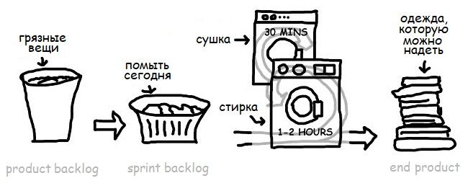
Стираем — пачкаем — стираем
оригинал: http://cartoontester.blogspot.com/2010/08/agile-v-traditional-housekeeping.html
Notes:
Вы любите делать работу в стол?
Ротируйте, говорите с людьми.
(1.5 минуты – всего 6.5)

Slide 8
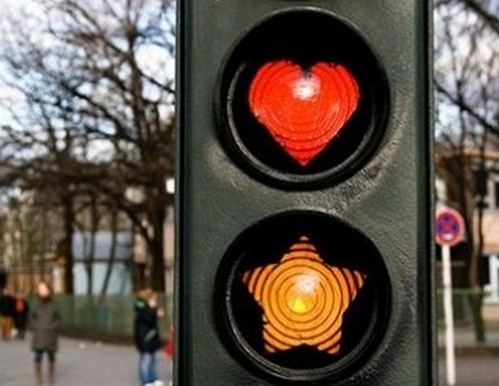
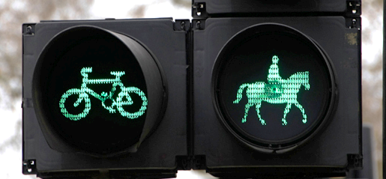
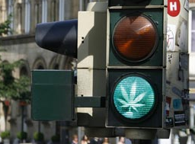

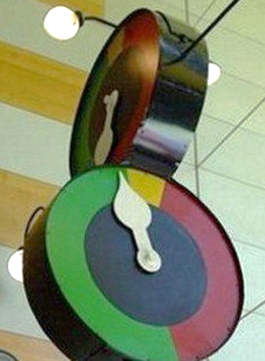
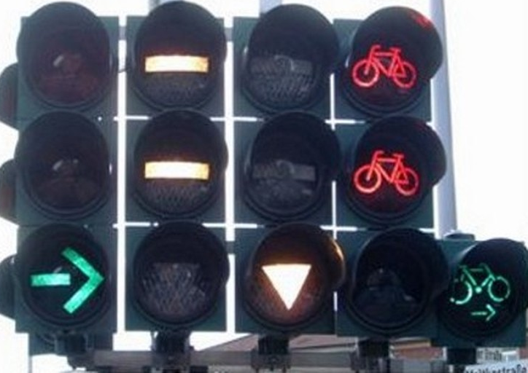
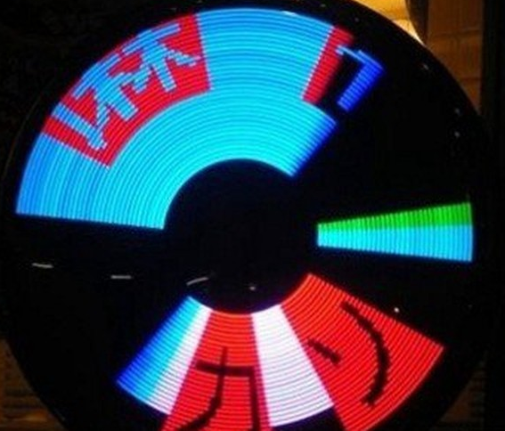
ваш Agile
Agile заказчика
Notes:
Но стирают все по-разному – вот пример, это светофор.
История про Agile в головах одних и fix price в контрактах других
(1.5 минуты – всего 8)

Slide 9


Философия:
Я — команда
Я — машина
Я принимаю заказчика
У меня нет работы «в стол»
Notes:
Добавляется блок с философией
(30 секунд – всего 8.5)

Slide 10

МЕХАНИКА
что хотят в Agile от аналитика?
далее:
ПРАКТИКА
Notes:
Идем дальше. Вторая часть нашего разговора – про механику.
Что конкретно хотят от аналитика в Agile?
(30 секунд – всего 9)

Slide 11


Хотят лес требований
Задачи \ Tasks
User Stories
Тема \ Epic
Notes:
Про структуру эпик-стори-таски
Сколько их должно быть – Аналогия: пример относительности (волос на голове и в супе – скажу честно пример подслушал)
(1.5 минуты – всего 10.5)

Slide 12
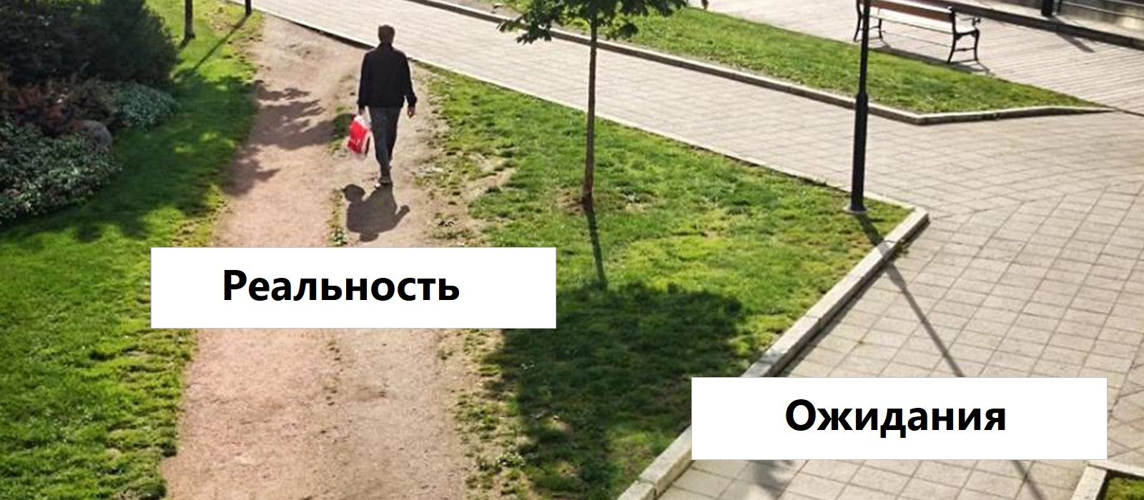
Хотят User Stories
Как <роль> я <хочу..>, чтобы <цель>
As a <role> I want <some goal> so that <some reason>
оригинал: https://twitter.com/steffenk/status/510005338545074177
Notes:
История про
Парк и дорожки – Спросить – наверняка в ваших парках полно такого? Поленился сделать в своем парке.
(0.5 минуты – всего 11)

Slide 13

Хотят User Stories
Как <роль> я <хочу..>, чтобы <цель>
As a <role> I want <some goal> so that <some reason>
Независимая
Описывает конкретную потребность бизнеса
Ценная
Признана заказчиком и принята командой
o-ring
Простая
Нет смысла делить на меньшие части
Понятная
Ясно, как протестировать
Детальная
Информативное описание
Notes:
История: Вы должны привить внимание к деталям и o-ring концепцию
(1 минуты – всего 12)

Slide 14
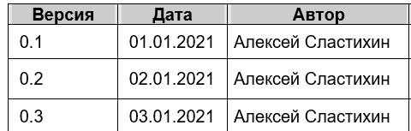

Хотят документацию
Отдельного типа работ
по документации в Agile — нет
Заказчик все равно
запросит в рамках приёмки
VS
Notes:
История – про документирование 1, 2, 3 января
(1.5 минуты – всего 13.5)

Slide 15
Хотят документацию
Отдельного типа работ
по документации в Agile — нет
Заказчик все равно
запросит в рамках приёмки
VS
Подготовка аналитики «на спринт раньше»
Дальность прорисовки — по договоренности
Документация «задним числом»
Отдельные работы по подготовке к выдачам
Notes:
Продолжение слайда

Slide 16
Agile — Что могут хотеть на самом деле
Поставка продукта
Подготовка к демо
Проведение демо
Управление составом проекта
Управление составом спринтов
Управление беклогом
Контроль исполнения задач
Обучение новых людей
Обучение заказчика
Оценки трудозатрат
Notes:
В отличие от других методологий, аналитик в Agile гораздо шире, чем просто аналитик
Спросить – вам не кажется, что чего-то на слайде не хватает?
(2 минуты – всего 15.5)

Slide 17
Agile — Что могут хотеть на самом деле
Поставка продукта
Подготовка к демо
Проведение демо
Управление составом проекта
Управление составом спринтов
Управление беклогом
Контроль исполнения задач
Обучение новых людей
Обучение заказчика
Оценки трудозатрат
Ведение встреч \ протоколов
Выстраивание внутренних процессов
Выстраивание внешних процессов
Продуктизация
Миграция
Локализация
Автоматизация
Аудиты и сертификации
Командировки к заказчику
Участие в продажах
Notes:
(История – важно быстро и энергично креативить – демо-команда, работающая в отеле 24\7 и купившая оборудование на месте у заказчика)

Slide 18
Философия:
Я — команда
Я — машина
Я принимаю заказчика
У меня нет работы «в стол»
Механика:
Сила — в деталях
Я — главное звено
Делаю сильнее других
Готов к «грязной» работе
За идеями — ко мне!
Notes:
Добавляется блок с механикой
(30 секунд – всего 16)

Slide 19

ПРАКТИКА
под капотом у проектов
Notes:
Финальная часть – о практике.
Что под капотом у Agile проектов и как в этом всем вариться.
(30 секунд – всего 16.5)

Slide 20
Спринты
Не откладывать
Обновлять статус
Разработка зависит от вас
Должно быть понятно, что с задачей
Следить за всем
Обратная связь
Многозадачность — наше всё
Что-то не так? Говорите вовремя
Notes:
1. История Из-за плохого планирования был уход разработчиков на другие проекты, потому что нет задач
2. Спросить Представьте пустую задачу, без статуса, без нормального описания, без трекинга результатов, с изначально оценкой.
3. Кого больше в аналитике – м\ж? (BA-50\50, SA-70\30).
4. История Случай, когда начальник узнает позже всех, что его сотрудник ушел.
(2 минуты – всего 18.5)

Slide 21
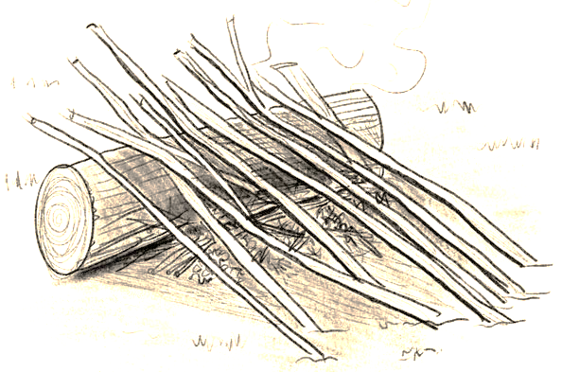
Планирование
Беклог должен нести ценность
Быть конкретным и демонстрабельным
backlog
tinder
© https://www.hijraheternal.com/
Notes:
История про ценность полена-беклога в костре
Спросить: что тут еще бонусом названо? трут\tinder – быстро воспламеняющийся хворост
(1.5 минуты – всего 20)

Slide 22
Планирование
При планировании ориентируйтесь
на заказчика и разработчиков
Notes:
История о том, как в технологичных проектах разработчики постоянно спорят с аналитиками, и это правильно (вплоть до конфликтов «да я с тобой работать не буду больше»)
(Пол минуты – всего 20.5)

Slide 23
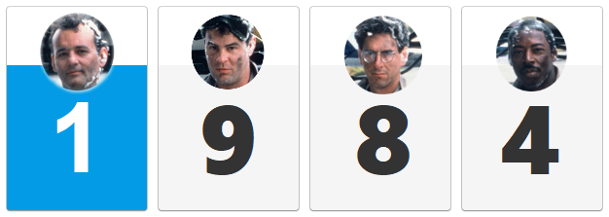
Планирование
Учитывайте размеры команды, длину спринта и величину задач:
MDs \ man-days, человеко-дни
Story Points \ виртуальные очки
T-Shirt sizing \ S M L XL XXL
Scrum Poker \ командная оценка
Notes:
Для картинки Scrum poker искал The most famous team of four – кто попался? Верно – фильм 1984 (привет Оруэлл)
(1.5 минут – всего 22)

Slide 24
Планирование
Большую задачу
Будет просто
сложно сделать
Notes:
Каламбур, но - большую задачу будет просто сложно сделать
История – работали с индийцами? ‘This would be very very difficult’ – что означает – нет оценки, сделано не будет.
(1 минута – всего 23)

Slide 25
Планирование
Должно быть понятно: Почему пришла задача?
Почему именно мне?
Notes:
2. Почему задача досталась именно мне? Пример, когда важно объяснить, чтобы человек понял, не ушел, загорелся.
(0.5 минут – всего 23.5)

Slide 26
Статусы
Что было сделано вчера?
Что будет сделано сегодня?
Какие есть трудности?
(чтобы закрыть задачи в срок)
Статусов может быть много
К ним надо готовиться
Следить за таймингом и форматом
Научиться правильно слушать
Настроить удобный режим дня
может быть
VS
правильно
Notes:
История про статусы утром и в середине дня, где-то 3 в день.
2 в день, по утрам вместе – один дает рассказ для другого и все спокойны.
(1 минут – всего 24.5)

Slide 27

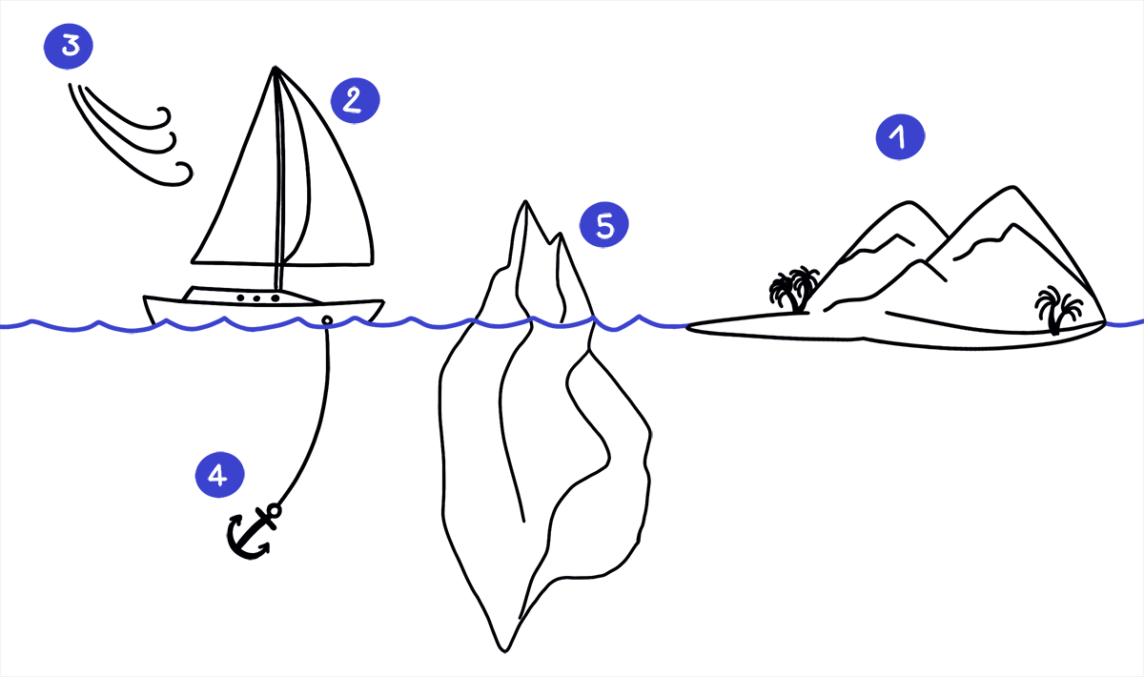

Press to pay respect
Много встреч !
Плохое ТЗ!
© https://www.neatro.io/break-your-teams-fatigue-of-agile-retrospectives-with-the-sailboat-activity
Notes:
Вспомнить про офлайн
Выбрать 1-2 проблемы и решить
Каждый должен чувствовать, что он может задать тут любой вопрос \ поделиться чем-то.
(1 минута – всего 25.5)

Slide 28





Что забыли?
Ревью
Меняйтесь тетрадками!
Встречи
Ведите протоколы, больше общайтесь
Демо
Учитесь выступать! Ничего не бойтесь
Notes:
1/ Ревью – меняйтесь тетрадками, учитесь читать чужую аналитику. Аналитиков надо ревьюить аналитикам, разработчикам, тестировщикам
2/ Встречи - История про то, как не «переборщить» - как я отправил отсылку на минуту и секунду записи, где принимали решение.
3/ Демо – ничего не бойтесь, учитесь выступать, это держит в тонусе
(1.5 минуты – всего 27)

Slide 29
Философия:
Я — команда
Я — машина
Я принимаю заказчика
У меня нет работы «в стол»
Механика:
Сила — в деталях
Я — главное звено
Делаю сильнее других
Готов к «грязной» работе
За идеями — ко мне!
Практика:
Многозадачность — про меня
Управляю временем
Оцениваю, рискую
Знаю, зачем использую людей
Делаю процессы лучше
Не боюсь ничего нового
Notes:
Добавляется блок с практикой
(30 секунд – всего 27.5)

Slide 30
Проблема:
Не перейти в Agile — нельзя
Привычка работать «по классике»
Что делать?
Батарейка — заряжена
Примите особенности Agile
Работайте над слабыми сторонами
Notes:
Помните самое начало? Решение всех проблем – в энергии.
Теперь вы видите, куда эту энергию можно потратить.
Принимайте свои слабые стороны и работайте над ними.
(1.5 минуты – всего 29)

